Slide 1
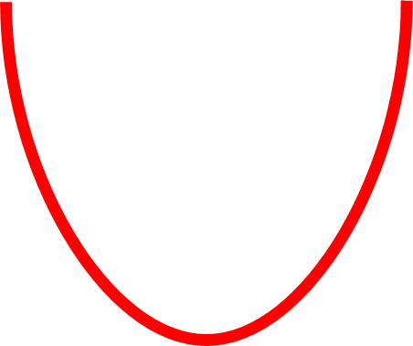


$$−$$

Slide 2
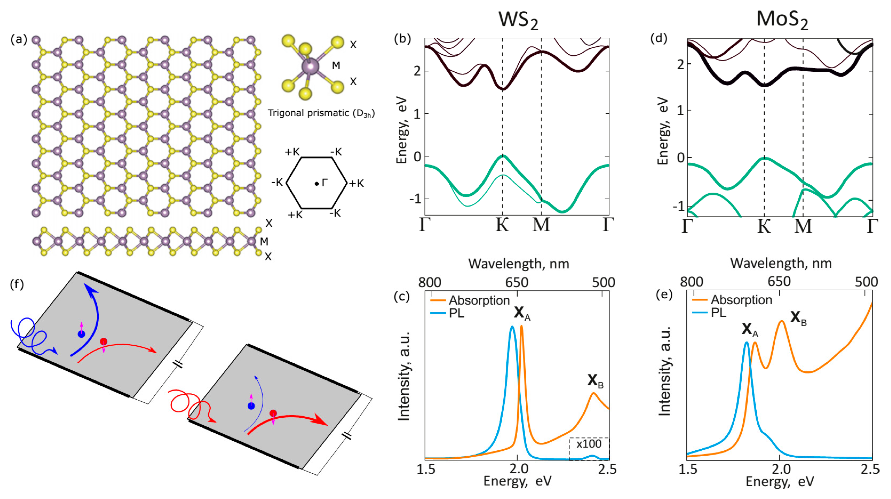
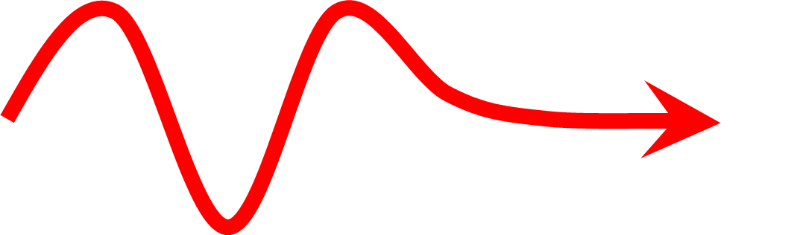















$e^{−}$
$h^{+}$
$e^{−}$
$h^{+}$
$Q_{C}$
Spin-allowed
Momentum-forbidden
Spin-forbidden
$Q<Q_{C}$
$Q>Q_{C}$
$$k+Q$$
$e^{−}$
$e^{−}$
Momentum of light $Q_{C}$
Light-cone
Center of mass momentum $Q$
$h^{+}$
$h^{+}$
$$k$$
Momentum of electron $k$
$k$
$k$
$k$

Slide 3
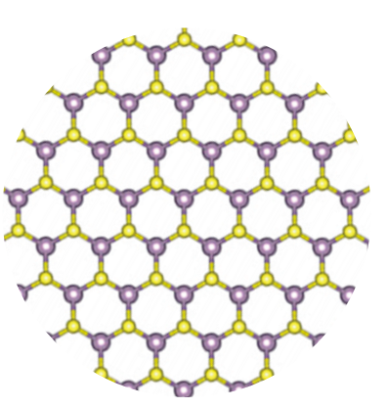




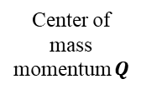













Spin-allowed
Momentum-forbidden
Spin-forbidden
$e^{−}$
$e^{−}$
Incident light
$h^{+}$
Center of mass momentum $Q$
Light-cone
$h^{+}$
$$k$$
Momentum of electron $k$
$$k$$
$$k+Q$$
Incident angle
$$θ≈0$$
$$θ≈π$$
Center of mass momentum $Q$
$$\left|Q\right|≈0$$
$$\left|Q\right|=\left|Q_{C}\right|sin(θ)$$
$$\left|Q\right|≈\left|Q_{C}\right|$$
$$θ$$
Light-cone
$e^{−}$
$h^{+}$
$e^{−}$
$h^{+}$
$e^{−}$
$h^{+}$

Slide 4
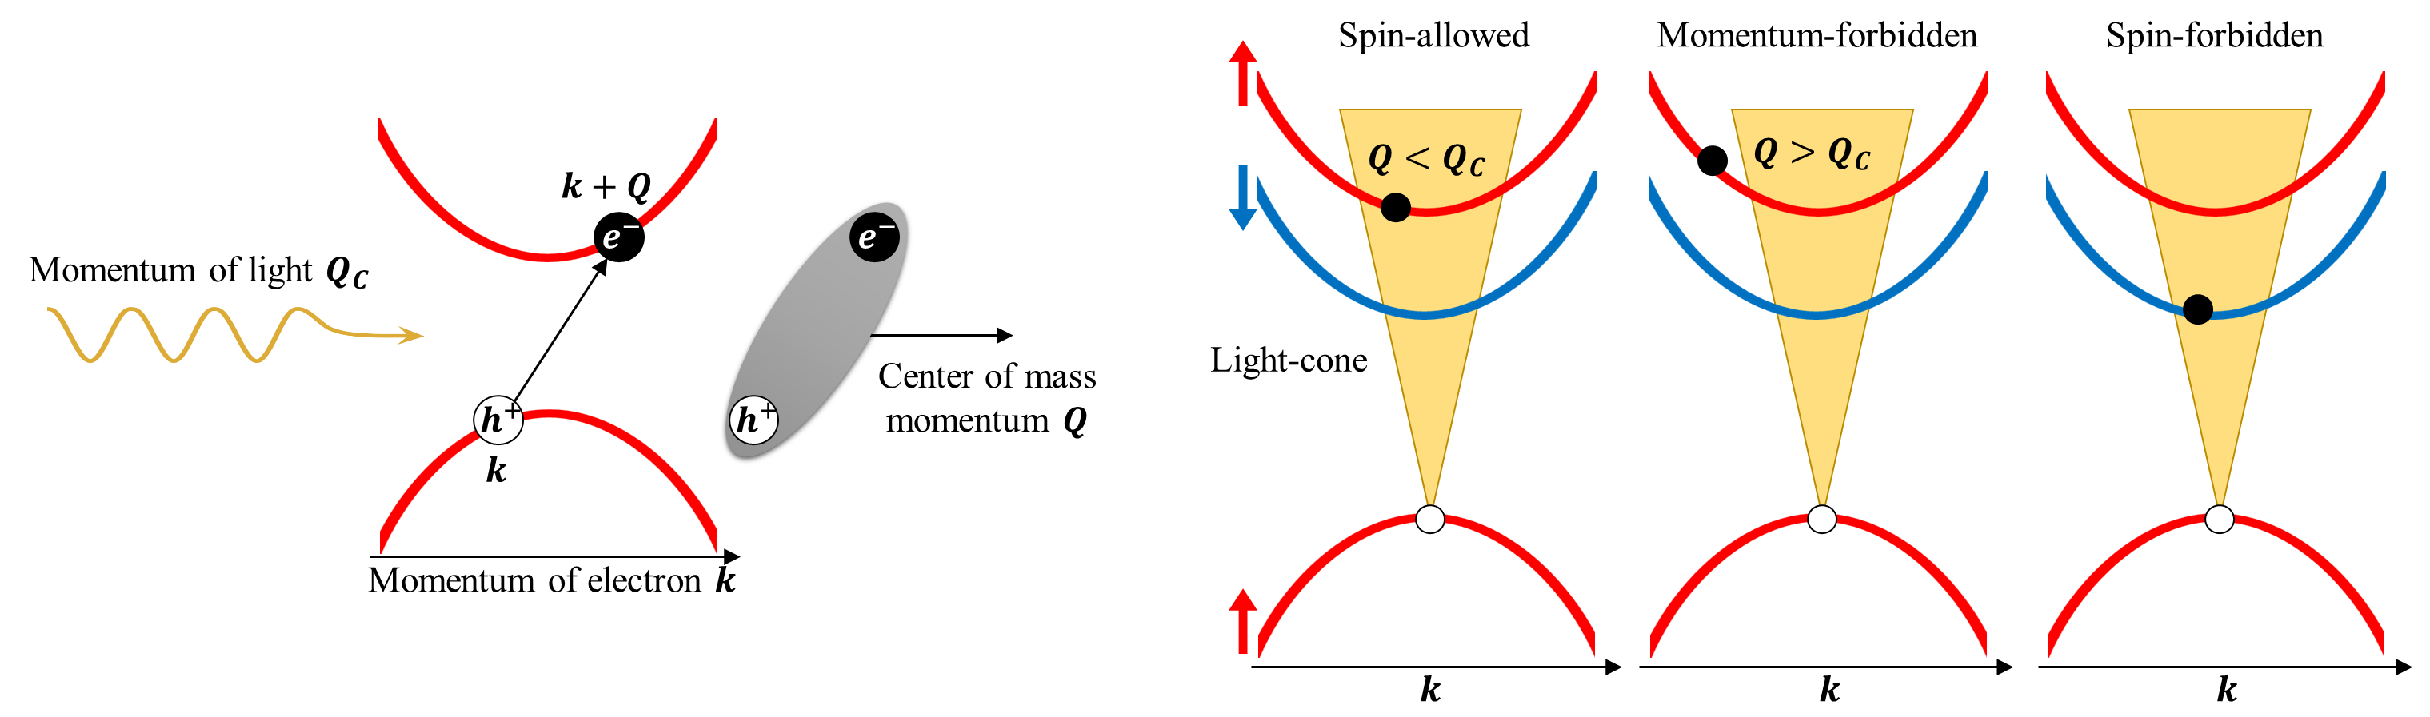

Slide 5














(a)
(b)
$$e^{−}$$
$$e^{−}$$
$$θ$$
$Q_{C}$
$$h^{+}$$
0
$$θ≈0$$
$$θ≈π$$
$$Q$$
$$h^{+}$$
$$Q ≈0$$
$$Q=Q_{C} sinθ$$
$$Q≈Q_{C}$$
Light-cone
Momentum of electron
$$k$$
$$k+Q$$

Slide 6
$$e^{−}$$
$$e^{−}$$
$$θ$$
$Q_{C}$
$$h^{+}$$
0
$$θ≈0$$
$$θ≈π$$
$$Q$$
$$h^{+}$$
$$Q ≈0$$
$$Q=Q_{C} sinθ$$
$$Q≈Q_{C}$$
Light-cone
Momentum of electron
$$k$$
$$k+Q$$

